Slide 1
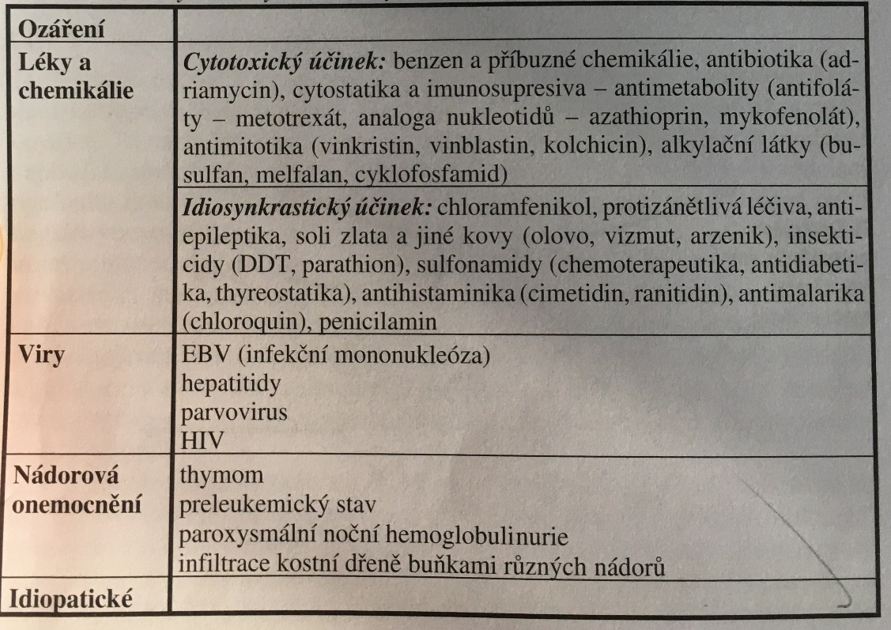
Sekundární imunodeficity
1. Poruchy primárních a sekundárních lymfatických orgánů
Poruchy kostní dřeně (dřeňové dysfunkce):
pancytopenie, nebo selektivní cytopenie (trombocytopenie, neutropenie, anemie)
Útlum kostní dřeně:
aplastická anémie (snížena nebo chybí produkce krevních buněk v KD)
myelodysplastické syndromy (dřeň bohatá, ale krvetvorba neefektivní a periferní cytopenie)
Příčiny
primární: Fanconiho anémie
sekundární:
přímá destrukce prekurzorů
imunologicky zprostředkovaná destrukce
porucha buněk stromatu KD
Nebezpečné:
neutropenie 1000neu/µl a méně
trombocytopenie

Slide 2
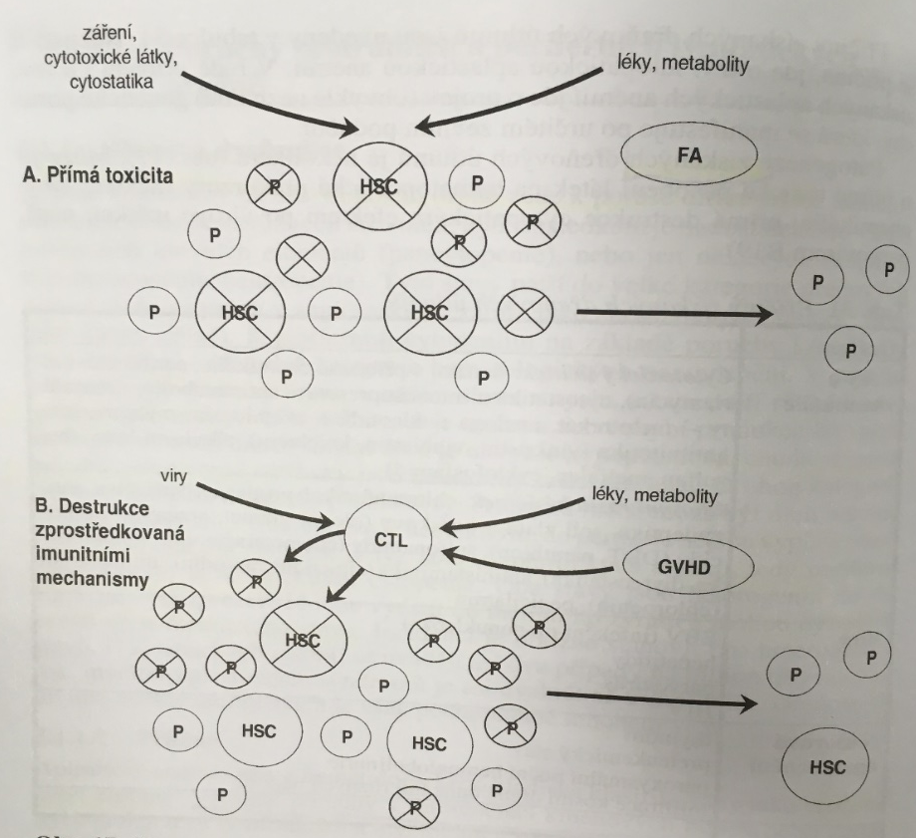
Mechanismy poškození krvetvorných buněk při získaných poruchách kostní dřeně.
Porucha reparace DNA
Působí přímo na DNA
FA – Fanconiho anemie
HSC – kmenové buňky
CTL – cytotoxické lymfocyty
Léčba poruch kostní dřeně:
ATB
kolonie stimulující faktory CSF
trombo a neu náplavy
imunosuprasívní léky
transplantace KD (alogenní – terapie nebo autologní – před chemoterapií např.)

Slide 3
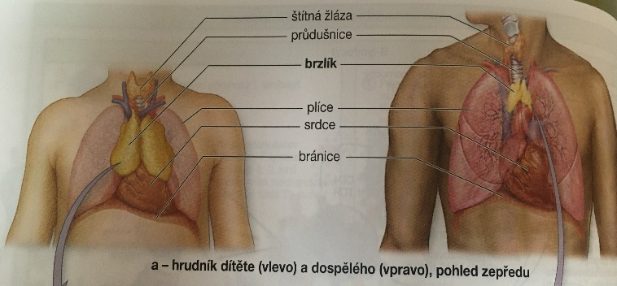
Thymus
Možné příčiny dysfunkce:
vysoké dávky kortikoidů, ozařování v thymické oblasti, infekce HIV, thymom, thymektomie
Snížená fce v dospělosti?
Interakce thymické tkáně a thymocytů (lymfocytů)–aplasie thymu u SCIDu a zlepšení po transplantaci.
Projevy: lymfopenie, imunodeficience, autoimunity
pozvolna (paměťové lymfocyty žijí dlouho)
Slezina
splenektomie, hyposplenismus, asplenismus
Projevy: těžké infekce (meningitidy, pneumonie, sepse) i po letech, velmi rychlý nástup
Patogeneze: slezina působí jako "bakteriální filtr" a rezervoár lymfocytů
Léčba: akutní stavy - antibiotika (u sebe), očkování nad rámec očkovacích schémat
Pozn. tetrapeptid tuftsin vzniká ve slezině odštěpením z IgG, stimuluje fagocytární a cidní aktivitu neu a makrofágů, po splenektomii může chybět - bakteriální infekce

Slide 4
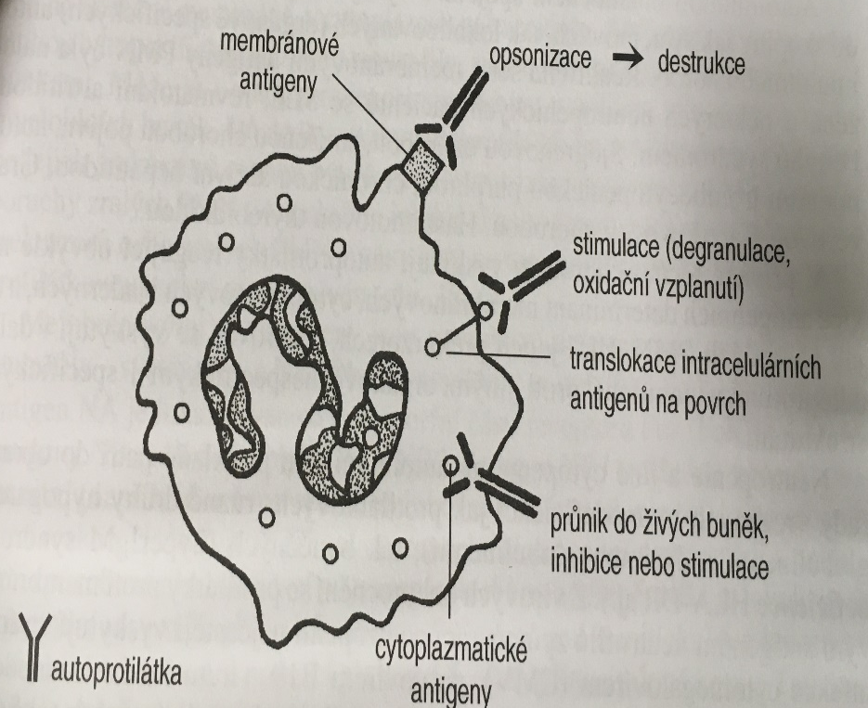
2. Poruchy počtu a funkce periferních leukocytů
Příčiny:
útlum dřeně
periferní ovlivnění buněk nebo jejich distribuce
autoimunitní mechanismy (autoprotilátky), IMK, cytokiny, toxické produkty metabolismu
Destrukce (ADCC nebo komplement) nebo funkční ovlivnění buněk.
Neutrofily:
autoprotilátky proti
- membránovým, cytoplasmatickým, jaderným Ag
ve stadiu zralých neu i prekurzorů
Obecně: Ab
proti povrchovým znakům – inhibice
proti cytoplasmatickým znakům – aktivace (ROS)
Po průniku do buněk – obojí lze

Slide 5
Lymfocyty:
antilymfocytární auto Ab se vyskytují typicky u systémového lupus erythematodes, částečně u revmatoidní artritidy
Dále se mohou tvořit po: transfúze, transplantace, těhotenství, infekce, malignity
Způsobí destrukce (indukce apoptózy)nebo funkční ovlivnění lymfocytů.
Terapeutické využití antilymfocytárních Ab: OKT3, antilymfoytární séra
Vliv jiných sérových faktorů na leukocyty:
imunokomplexy (sekvestrace neu do sleziny), paraprotein (porucha chemotaxe), kryoglobuliny , nedostatek opsoninů
Dysbalance cytokinů:
Neu: TNF, IL-1, IL-8, IFN-γ, G-CSF, GM-CSF
Lymfocyty: IL-4, IFN-γ, TGF-β, IL-10
Léčba: substituční, supresívní, plasmaferéza, G-CSF

Slide 6
3. Imunodeficity v důsledku metabolických chorob
Chronická renální insuficience - dialýza
nejčastěji z důvodu:
chronických glomerulonefritid, intersticiálních nefritid, polycystických ledvin.
Původci: stafylokoky a mykobakterie
Co je postiženo:
fagocyty změny adheze a produkce ROS
aktivuje se komplement
monocyty – porucha prezentace Ag
lymfocyty, málo ovlivněny, víc IL-2 se tvoří.
Terapie: vit D a erytropoetin, biokompatibilní membrány
Riziko předčasné aterosklerózy u dialyzovaných pacientů.

Slide 7
Jaterní dysfunkce
nejčastěji z důvodu: vývojových a metabolických vad, infekčních hepatitid, autoimunitních hepatitid, alkoholových cirhóz.
Játra tvoří: sérové faktory, složky komplementu, proteiny akutní fáze
Kupfferovy buňky!
Dysfunkci doprovází splenomegalie, hypersplenismus – distribuce buněk.
Při selhání:
encefalopatie, poruchy koagulace, chybí proteiny akutní fáze – slabý zánět
Léčba/prevence: neignorovat zvýšené jaterní testy (ALT, AST AP)

Slide 8
Diabetes mellitus I. nebo II. typu.
Buňky trpí nedostatkem energie, citlivé hlavně neutrofily
Hnisavé nehojící se rány, plísně, záněty kůže.
Snížena buněčná (proliferace lymfocytů) imunita specifická i nespecifická, protilátky většinou normální.
Léčba: kompenzace insulinem, prevence poruch prokrvení.

Slide 9
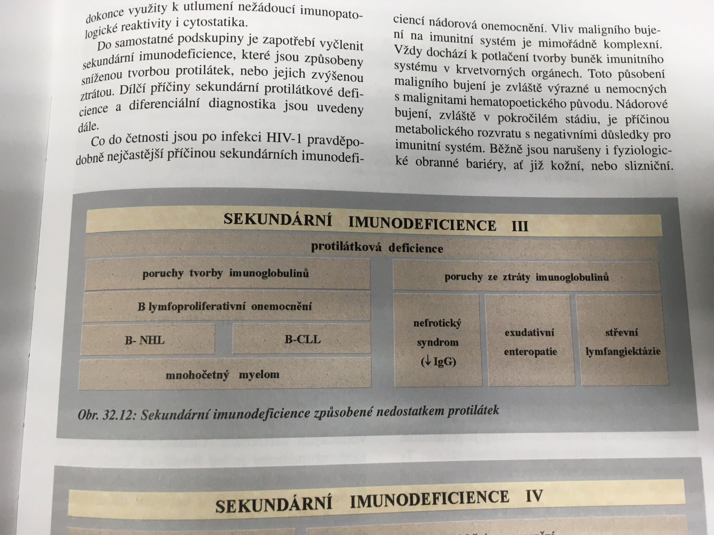
4. Sekundární protilátkové deficience
Snížení produkce Ig
lymfomy, plazmocytomy, chronické lymfatické leukémie, léky a jejich metabolity
Ztráty Ig z plazmy
postižení ledvin, ztráty proteinů trávicím traktem, popáleniny, krvácení

Slide 10
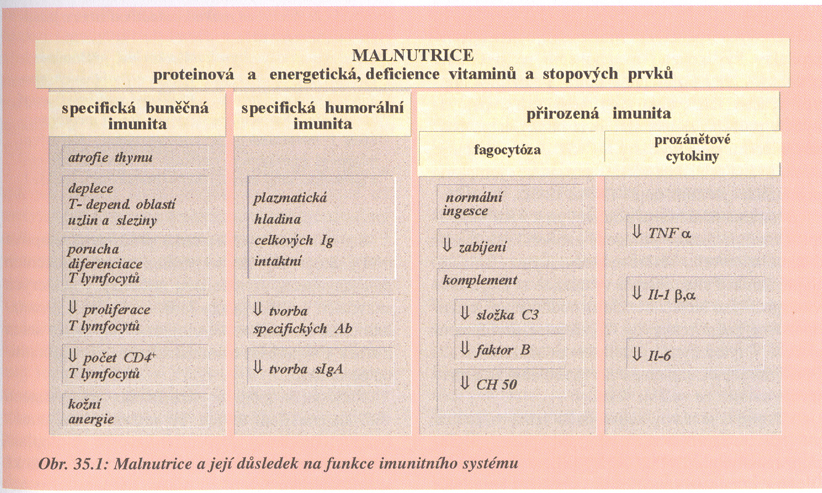
5. Sekundární imunodeficity v důsledku malnutrice a hypovitaminóz

Slide 11
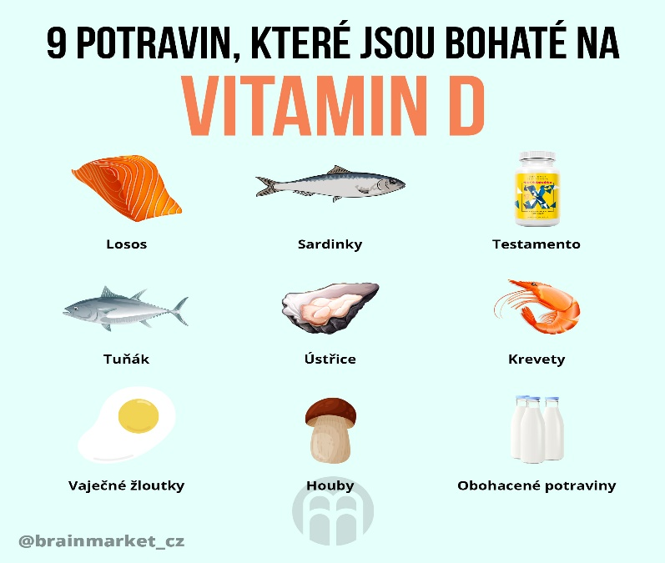
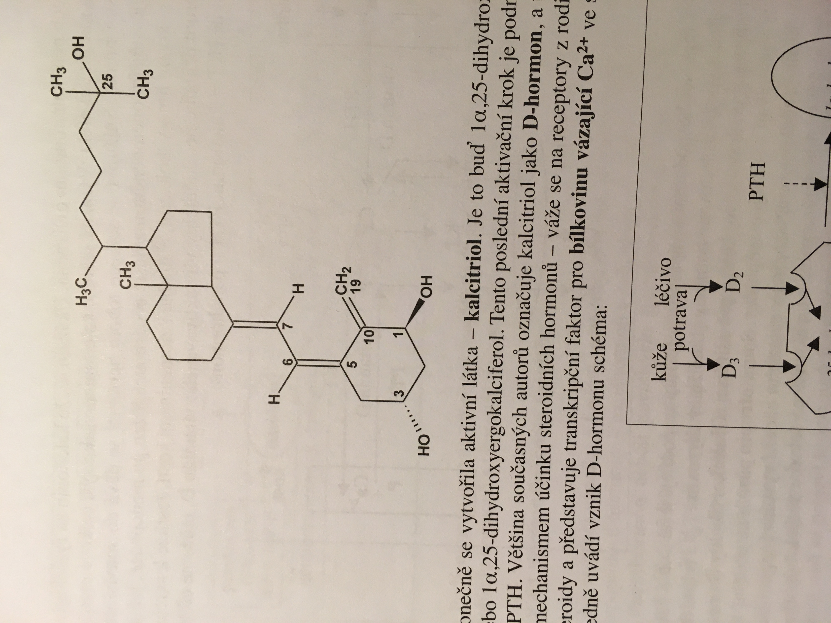
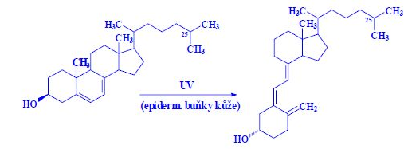
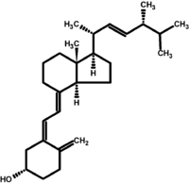
Vitamín D
Zdroje: potrava, doplňky stravy,
sluneční záření, přeměna v játrech a ledvinách.
1,25 dihydroxyvitamín D – biologicky aktivní forma
V kůži 7-dehydrocholesterol, ozářením vzniká previtamín D, jeho izomerací vzniká vit D3-cholekalciferol. Ten lze přijmout i potravou. Další možný zdroj – ergokalciferol (vit D2). V játrech hydroxylace na 25-hydroxyvitamín D3 (kalcidiol) (měří se) a v ledvinách další hydroxylace na 1,25-dihydroxyvitamín D (kalcitriol)
7-dehydrocholestrol
Cholekalciferol D3
Ergokalciferol D2
Po druhé hydroxylaci, kalcitriol

Slide 12
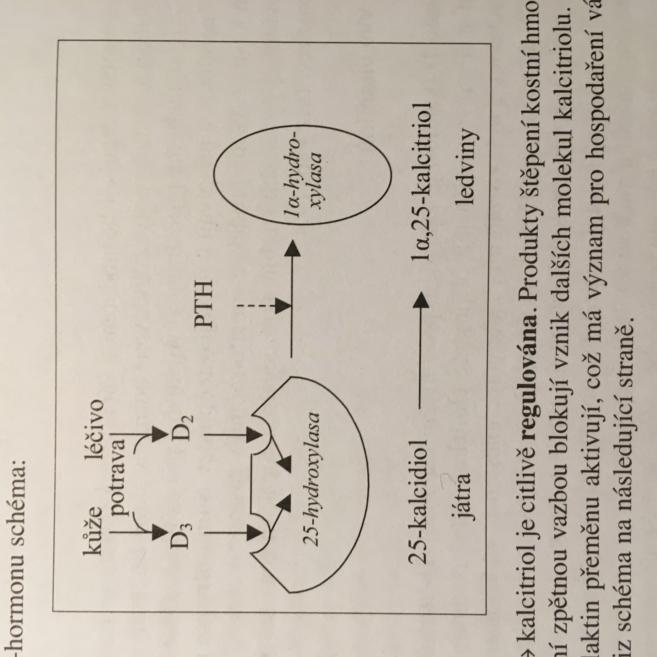
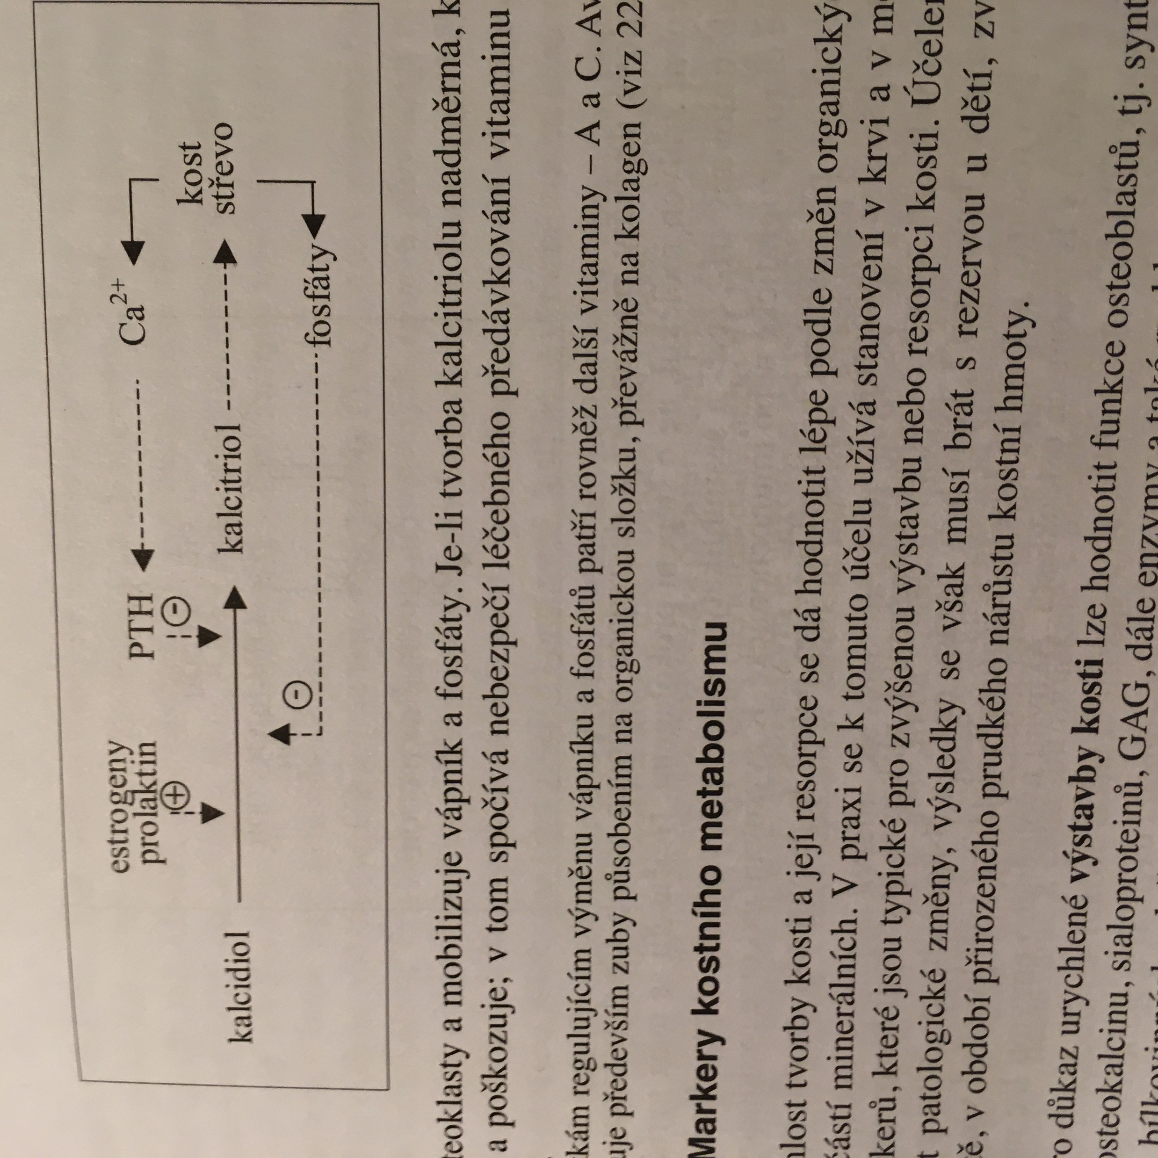
Schéma vzniku vitamínu D
Vliv vit D na kosti.
PTH parathormon

Slide 13
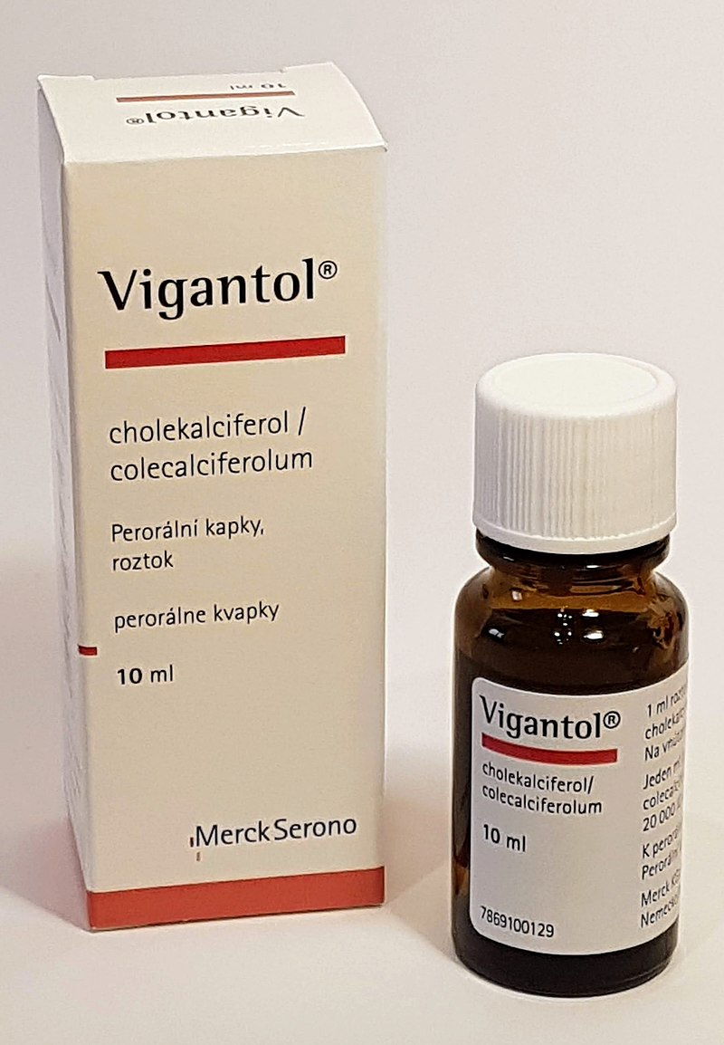
Vitamín D
Příčiny nedostatku: poruchy a deficity příjmu, absorpce, hydroxylace,
polymorfismus genů pro transportní protein
Doporučené hladiny: 40 -60 ng/ml (2007), 80 – 100 ng/ml (nyní)
Limitní hodnota: 20 ng/ml – už deficit
Účinky na IS: silná imunomodulace
- inhibuje některé prozánětlivé cytokiny
- zvyšuje tvorbu antimikrobiálních peptidů
- tlumí Th1 a zvyšuje mechanismy T reg a Th2.
Vliv vitamínu D na alergie a astma:
dvě proti sobě stojící hypotézy:
1/ deficit přispívá k nárůstu astmatu ve vyspělých zemích
2/ suplementace vede k rozvoji astmatu a alergie

Slide 14
6. Sekundární imunodeficity v důsledku úrazů a operací - riziko sepse
V současné medicíně velký problém
mortalita 28 – 37 %, u septického šoku více než 50%
Při úrazech a operacích imunitní odpověď
- lokální odpověď (prozánětlivá)
- systémová odpověď (imunosupresívní)
Systémová zánětlivá reakce organismu na infekci může způsobit:
- dysregulace mechanismů vrozené a adaptivní imunity
- narušení homeostázy a až multiorgánové selhání (MOF)
Syndrom systémové zánětlivé odpovědi SIRS x septický šok
(systemic inflammaroty response syndrom)
Patogeny: bakterie, viry, mykotická, parazitární, bez primární účasti patogenu
Významné struktury baktérií zapojené do patogeneze:
endotoxin G- baktérií
kyselina teichoová a lipoteichoová G+ baktérií

Slide 15
Aktivace endotelu, aktivace koagulační kaskády, komplementu: anafylatoxiny -zvýšení permeability, produkce IL-8 a následná chemotaxe neutrofilů a jejich degranulace a ROS, aktivace žírných buněk: histamin – zvýšení permeability – tekutina do tkání – pokles tlaku a mikrotromby v cévách – nedokrvení orgánů a krváceniny v důsledku vyčerpání srážecí kaskády– multiorgánové selhání.
Vlivem prozánětlivých cytokinů probíhá ve zvýšené míře exprese adhezívních molekul na endotelu (selektin E) a leukocytech (selektin L) a destičkách (selektin P). Leukocyty, zejména neutrofily adherují na endotel, pronikají do tkání.
Hlavní cytokiny:
TNF z monocytů a makrofágů po stimulaci bakteriálními Ag
IL-1 a IL-12 z Mo a Mf : aktivují lymfocyty a dál je produkován IFN-γ
Následně: uvolnění dalších cytokinů
prozánětlivých (TNF-α, IL – 1, 2, 6,)
protizánětlivých (IL – 4, 10, 11, 13)

